Slide 1

Apresentação 2
Disciplina de Bioestatística
MESTRADO EM CIÊNCIAS APLICADAS À SAÚDE DO ADULTO
Fernando Antônio Castro Carvalho
Jeniffer Araújo Ribeiro

Slide 2
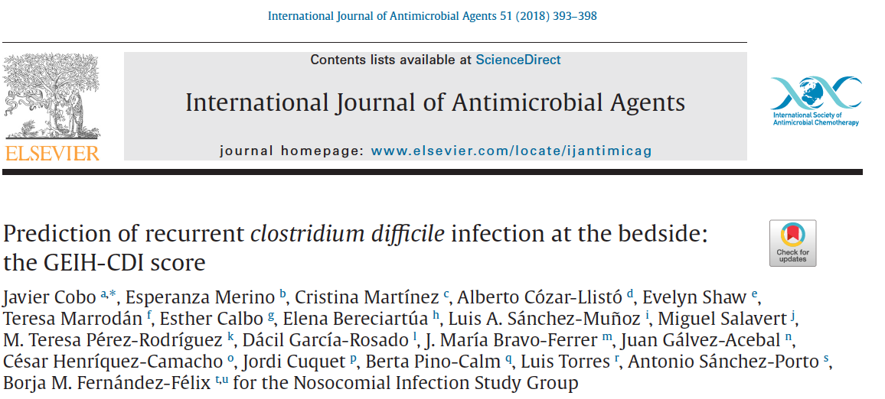

Slide 3
Introdução
O Clostridium difficile é a principal causa de diarreia associada a antibióticos e uma das principais causas de infecções associadas aos cuidados de saúde.
Cerca de 85% dos pacientes diagnosticados com infecção por Clostridium difficile (CDI) responde bem à antibioticoterapia.
A doença recorre em pelo menos 20% dos doentes em poucas semanas após a conclusão do tratamento
custos mais elevados e aumento da mortalidade.
Notes:
Recorrência relaciona-se a persistência de esporos, resposta imune insuficiente e perda de diversidade de microbiota intestinal
- Predição de recorrência poderia ajudar a selecionar pacientes para tratamentos mais agressivos precocemente; recorrência poderia ser diagnostica mais precocemente

Slide 4
Objetivos
Avaliar fatores preditivos de recorrência de colite pseudomembranosa.
Criação de escore de predição para recorrência.

Slide 5
Materiais e métodos
Coorte de derivação prospectiva
População:
  pacientes selecionados em 14 hospitais espanhóis pertencentes ao grupo de estudos de infecções hospitalares (GEIH) da sociedade espanhola de doenças infecciosas e microbiologia clínica, entre julho 2014 a fevereiro 2015.
  Critérios de inclusão: infecção por Clostridium difficile sintomática (≥ 3 evacuações diarreicas em 24h), íleo paralítico ou colite pseudomembranosa confirmada por exame microbiológico.
  Critérios de exclusão: óbito esperado nos próximos dias; dificuldade de seguimento ou de coleta de dados prevista; participantes de trials; pacientes que já receberam tratamento com fidaxomicina.

Slide 6
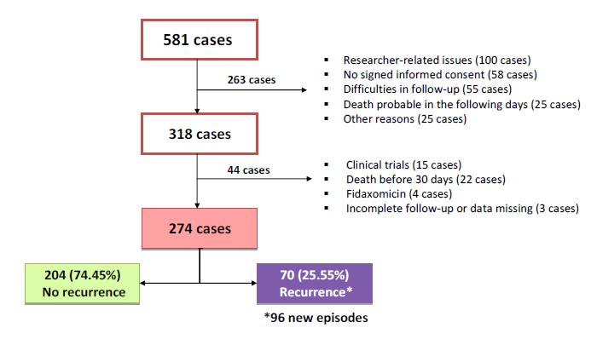

Slide 7
Materiais e métodos
Informações colhidas no diagnóstico, 7-10 dias de tratamento, 1 e 2 meses após completar o tratamento
  Informações da linha de base: demográficas , história, grau de dependência, apresentação clínica , necessidade de hospitalização, gravidade da CDI, tempo desde início dos sintomas e método diagnóstico .
  Segunda visita: tratamento recebido, tempo até resolução da diarreia, local do tratamento, uso de inibidor de bomba de prótons.
  Terceira e quarta visitas: verificada recorrência e, quando presente, se foi documentada por técnica microbiológica.
  Informações foram obtidas no hospital ou por telefonema aos pacientes ou seus cuidadores. Quando não possível obter informações confiáveis por telefone, foram recuperados dados do sistema de informação do hospital ou sistema público de saúde.

Slide 8
Materiais e métodos
Recorrência:
  ressurgimento de sintomas sugestivos de CDI resolvido com vancomicina, metronidazol ou fidaxomicina caso nova amostra não tenha sido enviada para análise laboratorial;
  Caso amostra tenha sido enviada para laboratório e negativa para C.difficile toxigênica, apesar de boa resposta a tratamento, esses casos não foram considerados como recorrência.

Slide 9
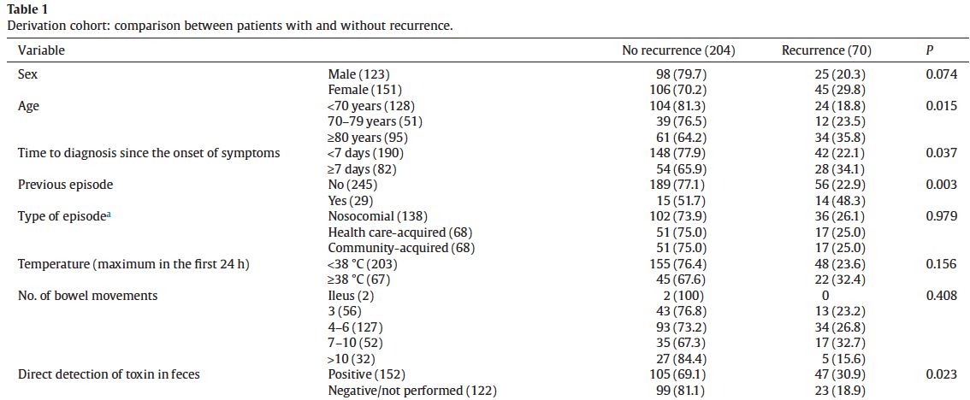
Dados da coorte de derivação

Slide 10
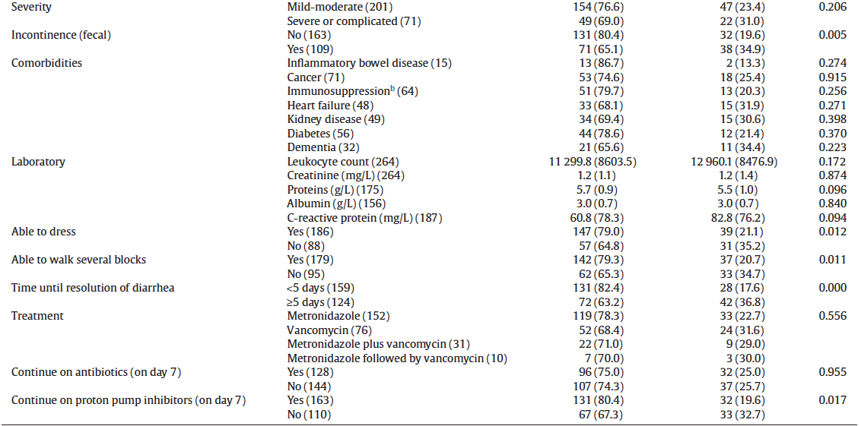
Dados da coorte de derivação

Slide 11
Coorte de derivação
  Modelo de regressão logística para estimar modelo preditivo de recorrência;
  Fatores preditores foram selecionados daqueles que tiveram significância em análise univariada (p ≤ 0,05) e baseadas na literatura médica e prática clínica;
  A pontuação atribuída a cada fator preditivo foi considerada como o resultado da divisão entre o coeficiente da variável categórica pelo menor coeficiente;
  O escore GEIH-CDI foi calculado para cada paciente baseado na soma dos pontos de cada variável preditiva incluída no modelo final;
  Discriminação para predição foi estimada usando-se a área abaixo da curva ROC;
  Sensibilidade, especificidade e função de verossimilhança do modelo foi calculada para diferentes cutoffs;
  A acurácia do modelo foi calculada dividindo-se a soma dos verdadeiros positivos e negativos pelo total da população.

Slide 12
Coorte de validação
Coorte prospectiva em 16 hospitais do GEIH (12 participaram da coorte de derivação), entre setembro de 2015 e fevereiro de 2016;
Os pesquisadores coletaram um conjunto de variáveis sem conhecimento dos resultados do modelo da coorte de derivação (embora o centro de coordenação tivesse conhecimento completo dos resultados);
Os mesmo critérios de inclusão e definição de CDI foram aplicados.

Slide 13
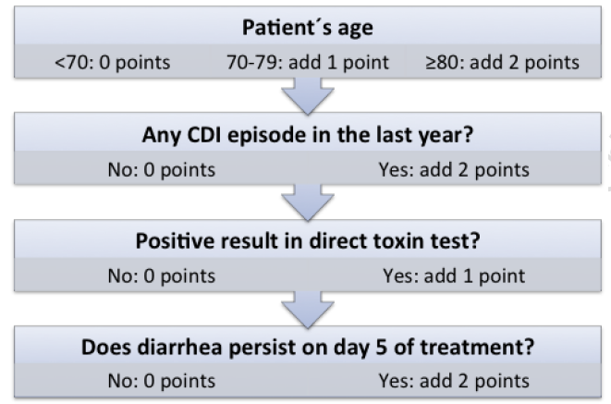
Descrição de resultados
A pontuação do GEIH-CDI variou de 0 a 7 pontos, com escores mais altos indicando maior risco de recorrência.

Slide 14
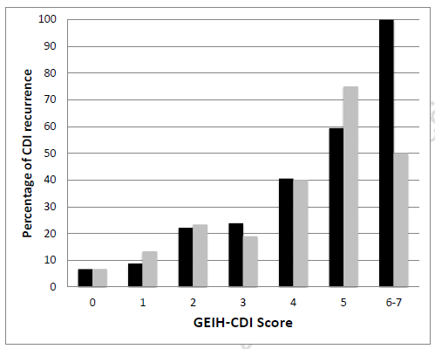
Descrição de resultados
Barra preta: coorte de derivação .
Barra cinza: coorte de validação.

Slide 15
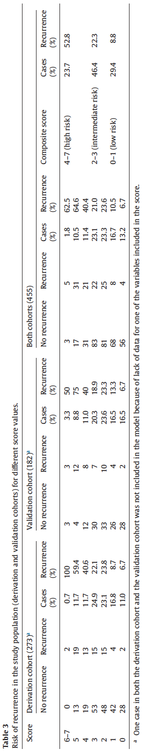
Descrição de resultados

Slide 16
Descrição de resultados
O escore foi calculado para cada um dos pacientes incluídos na coorte, e os escores foram comparado com o risco de recorrência observado para cada nível de escore.
Um risco maior foi observado para os maiores escores de pontuação.
A área sob a curva ROC foi de 0,73 (0,66 - 0,80) para o modelo original e 0,72 (0,65 - 0,79) para modelo simplificado.
Com um cutoff de 4 pontos, a sensibilidade foi de 48,6% e a especificidade foi de 84,2%.
Com um cutoff de 2 pontos, a sensibilidade atingiu 91,4%, embora a especificidade tenha caído para 34,5%.
A razão de verossimilhança positiva e negativa do modelo foi de 3,08 e 0,61, respectivamente, e a acurácia foi 0,75.

Slide 17
Descrição de resultados
Os principais pontos fortes da ferramenta são:
o tamanho da coorte de derivação;
o fato de que pacientes foram recrutados em vários centros;
a baixa probabilidade de viés de inclusão;
taxa de recorrência corresponde àquela relatada na literatura;
o baixo número de perdas para acompanhamento e confirmação do modelo em uma coorte de validação;
aplicação à beira do leito sem a necessidade de exames laboratoriais.
### Transplante de microbiota fecal###

Slide 18
Análise de resultados
O estudo tem várias limitações:
A precisão do modelo não é muito alta;
Portanto, com um cutoff alto, a sensibilidade é baixa.

